Slide 1

Развитие технического творчества детей старшего дошкольного возраста посредством образовательной робототехники
Муниципальное бюджетное дошкольное образовательное
учреждение детский сад №45 "Волчок"
Воспитатель: Тимирова А.Н.

Slide 2
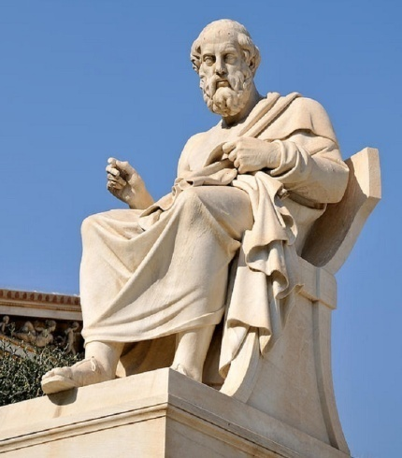

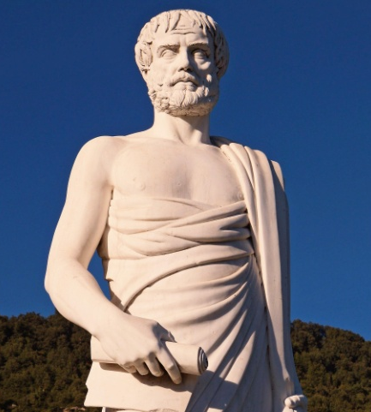
Сущность и структура понятия «техническое творчество»
Творчество – это социальная ценность, способность индивида воплощать какой - либо необыкновенный личный замысел отличный от физической деятельности как типового тиражирования предметов, потребляемых другими.
Платон
Аристотель

Slide 3
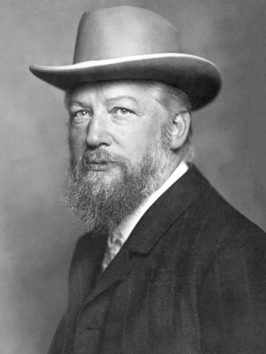

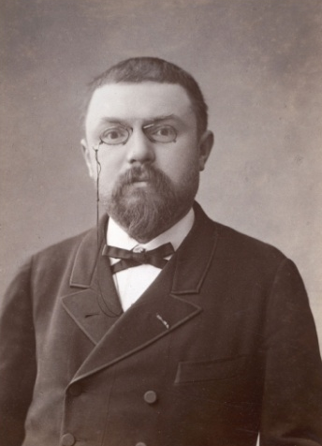

«Техническое творчество в первую очередь является изобретательством, методике которого человек может научиться, если будет следовать определённым, необходимым для этого принципам»
В. Оствальд
«Творческая деятельность чисто интуитивный процесс, основывающийся в бессознательной сфере человека»
А. Пуанкаре

Slide 4
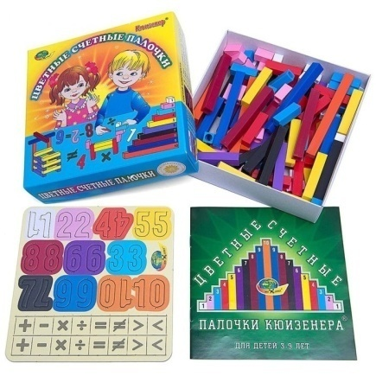
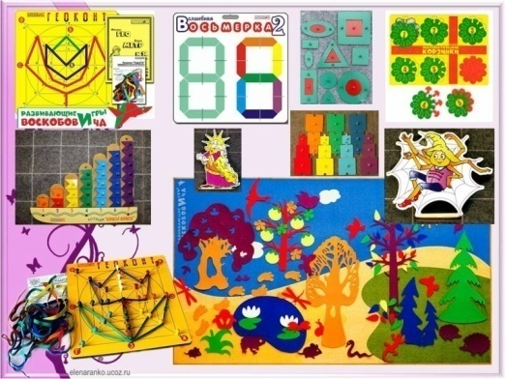
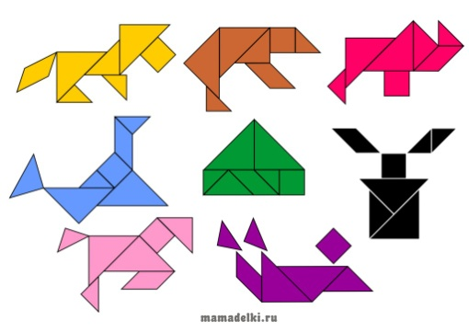
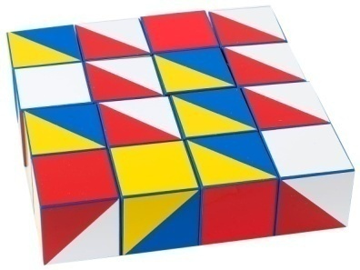
Главное в техническом творчестве — решение конкретных, выдвигаемых производством задач и целей с помощью технических средств, для достижения наиболее эффективного и качественного результата.
Танграм
кубики Никитина
палочки Кюизенера
«Сказочные лабиринты-игры» Воскобовича
Важнейшее значение в формировании технического творчества играют математические дисциплины: формирование элементарных математических представлений и информатика.

Slide 5



Процесс технического творчества
Постановка задачи
Сбор и изучение информации
Поиск решения задачи
Реализация решения задачи

Slide 6







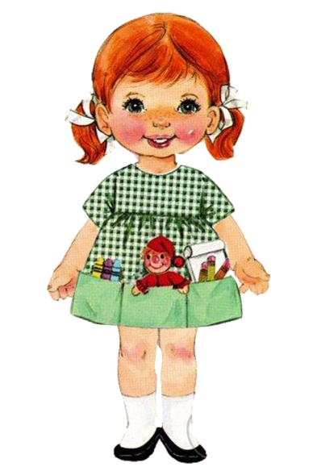
Особенности развития технического творчества
В старшем возрасте происходит интенсивное развитие психических процессов, составляющих основу для конструкторской и творческой деятельности (мышление, воображение, внимание, память).
мышление
воображение
внимание
память

Slide 7

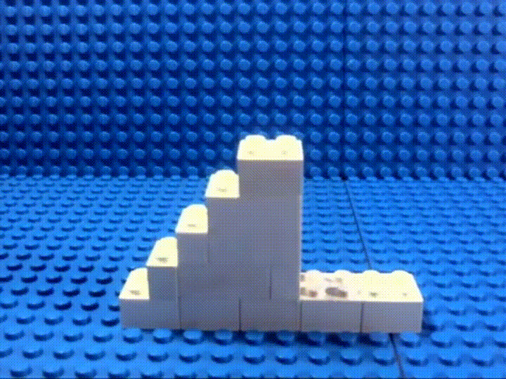
Робототехника - конструирование при помощи различных конструкторов из серии LegoWeDo и программного обеспечения к ним, предназначенного для «оживления» создаваемых механизмов и конструкций.

Slide 8


Для успешного развития технического творчества дошкольники должны овладеть следующими умениями:
контролировать свою деятельность с учётом поставленной задачи
представлять последовательность от образца к конструируемому объекту
умения и навыки по LEGO – конструированию и робототехнике
правильно размещать элементы конструкции относительно друг друга
знать название элементов, их назначение, особенности строения
Кроме того, ребёнок должен уметь рассказать о своём замысле, описывать ожидаемый результат, оформлять и обыгрывать постройку или конструкцию; уметь работать в команде; использовать предметы заместители.

Slide 9



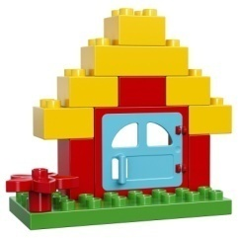
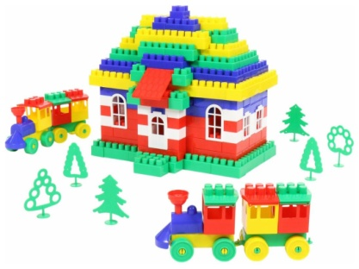
Принципы робототехнической деятельности
регулярность занятий
последовательность
использование игровых форм обучения
учёт возрастных и индивидуальных особенностей детей

Slide 10
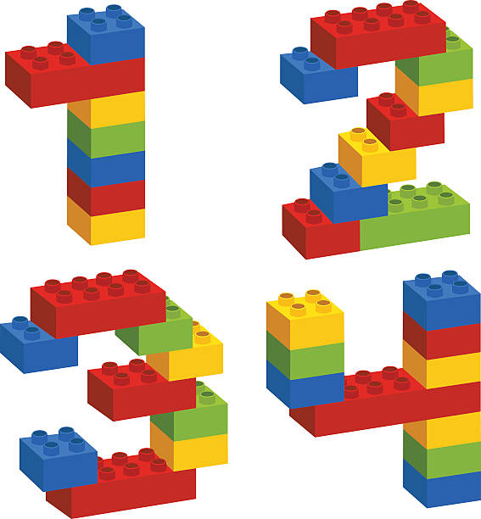


Условия для развития технического творчества
Создание в группе специальной предметно-пространственной среды
обеспечение уголка конструкторами
организация игровой среды
безопасность, доступность и трансформируемость
наличие методических пособий и оборудования

Slide 11

Разработка и практической реализации программы, содержащей комплекс специальных игр и занятий
«Робототехника в детском саду»
«Роботёнок»
«Лего-конструирование и образовательная робототехника в дошкольной образовательной организации».

Slide 12


Разработка и реализация программы мероприятий, направленных на совместную деятельность педагогов и родителей
родительские собрания
мастер-классы
методические рекомендации
открытые занятия
памятки буклеты

Slide 13
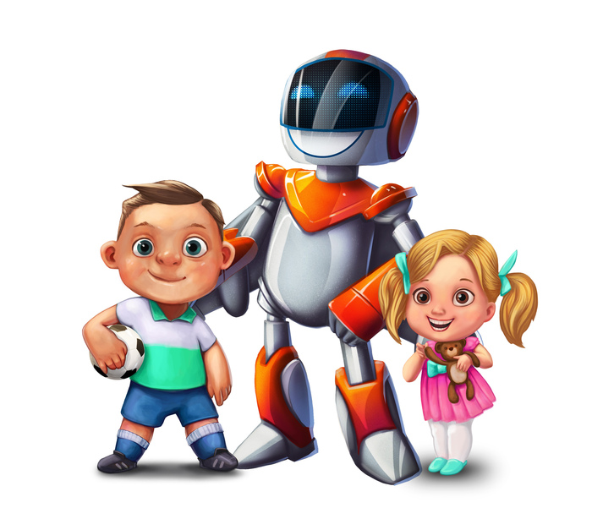
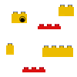
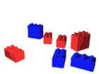

Вывод
Робототехника – это средство для успешного развития технического творчества у детей старшего дошкольного возраста, знакомит их с основами конструирования и программирования, способствует становлению самостоятельности и инициативности, отлично тренирует мышление и мелкую ручную моторику.

